Slide 1
2022 m. DARBAI​
Viceministrė
Raminta Radavičienė​

Slide 2
VISUOTINUMAS
EFEKTYVUMAS
Sumažinti geriamojo vandens tiekimo ir nuotekų tvarkymo paslaugų kainų netolygumą ir socialinę nelygybę Lietuvos gyventojams;
Pasiekti, kad visos vandentvarkos įmonės vykdytų veiklą efektyviai ir išsilaikytų iš veiklos pajamų;
APLINKOS APSAUGA
KOKYBĖ
Įtvirtinti aiškų teisinį reguliavimą, siekiant apsaugoti aplinką nuo išleidžiamų nuotekų žalingo poveikio ir nustatyti išsamų individualių nuotekų tvarkymo sistemų naudojimo, priežiūros ir kontrolės reglamentavimą
Užtikrinti nacionalinių ir Europos Sąjungos įsipareigojimų, teikti kokybiškas geriamojo vandens tiekimo ir nuotekų tvarkymo paslaugas gyventojams, įgyvendinimą;
DIREKTYVOS PERKĖLIMAS
Perkelti Geriamojo vandens direktyvos nuostatas.
VANDENTVARKOS REFORMOS TIKSLAI

Slide 3
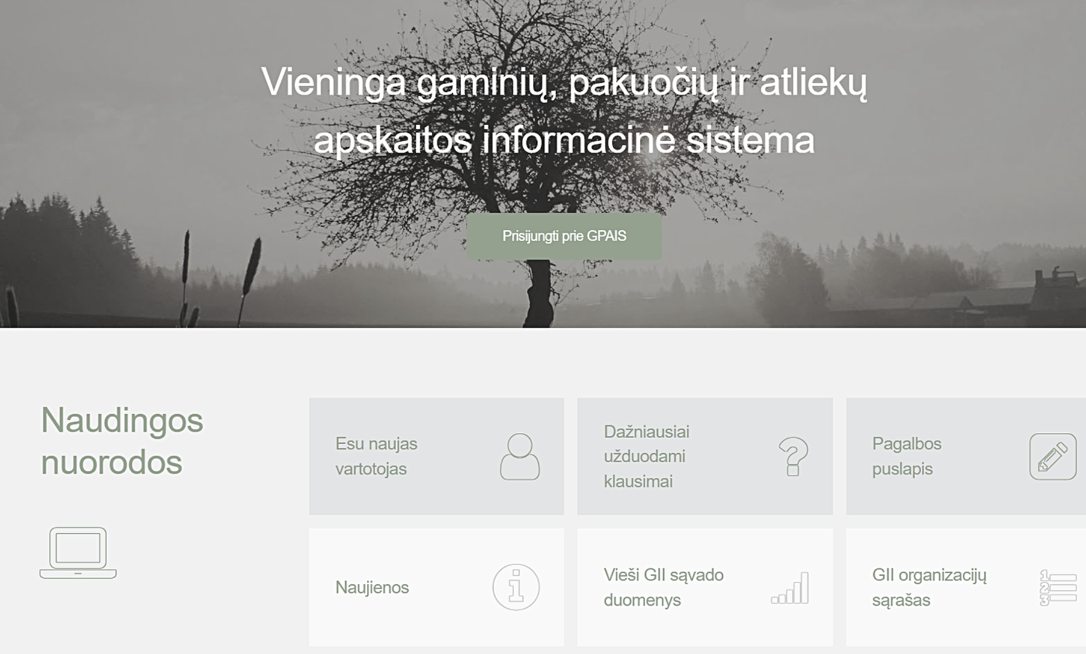
GPAIS – PAGALBA, O NE NAŠTA VERSLUI
Šiemet:
GPAIS veiklos atstatymas bei pagrindinių klaidų šalinimas
Suformuota komanda, pasirašyta sutartis su rangovu, reguliari komunikacija su sistemos
vartotojais

Slide 4
ŽIEDINĖS EKONOMIKOS VEIKSMŲ PLANAS
TURĖSIME RINKINĮ PRIEMONIŲ, KURIOS VES EKONOMIKOS TRANSFORMACIJĄ Į ŽIEDINĘ
RENGIMO PROCESAS PER MISIJOS 0
DARBO GRUPES
Šiuo metu paskelbtas kvietimas pasiūlymams

Slide 5
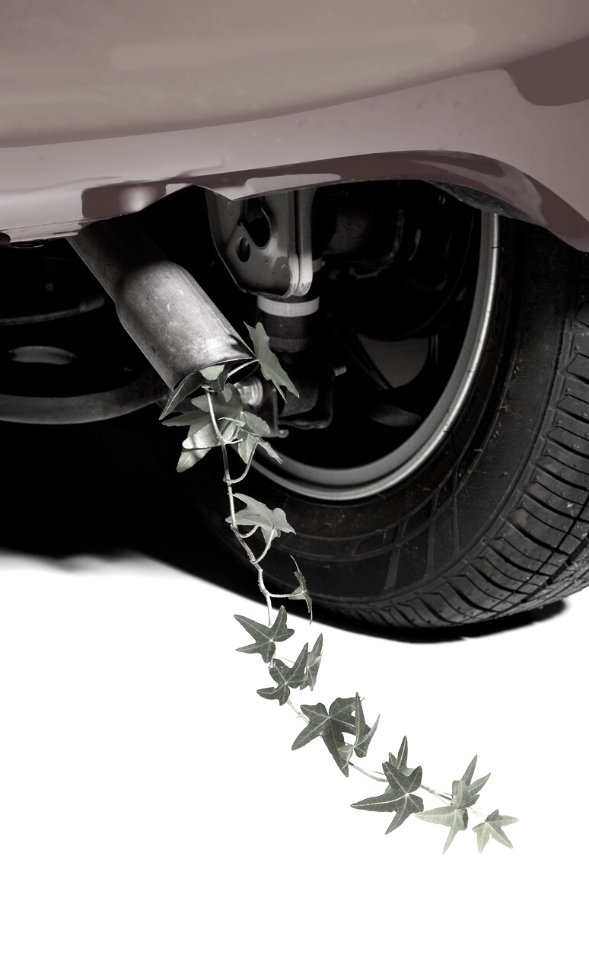
NACIONALINIS ORO TARŠOS MAŽINIMO
PLANAS
PATVIRTINIMAS LRV NUTARIMU
rugpjūčio 15 d.
Įsisenėjusios bėdos: transporto sukeliama tarša azoto oksidais, pramonės, energetikos ir namų ūkių išmetami lakieji organiniai junginiai, žemės ūkio tarša amoniaku

Slide 6
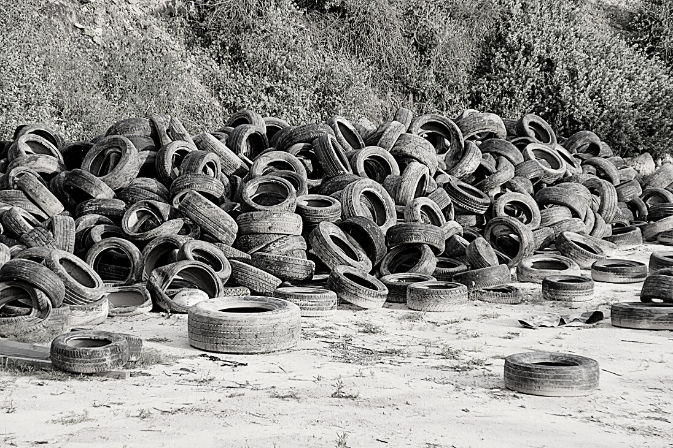
STIPRINSIME PAKUOČIŲ, ALYVŲ, PADANGŲ, EKSPLOATUOTI NETINKAMŲ TRANSPORTO PRIEMONIŲ GAMINTOJŲ IR IMPORTUOTOJŲ ATSAKOMYBĖS PRINCIPO ĮGYVENDINIMĄ
Parengti įstatymų pakeitimo projektai pasieks Seimą

Slide 7
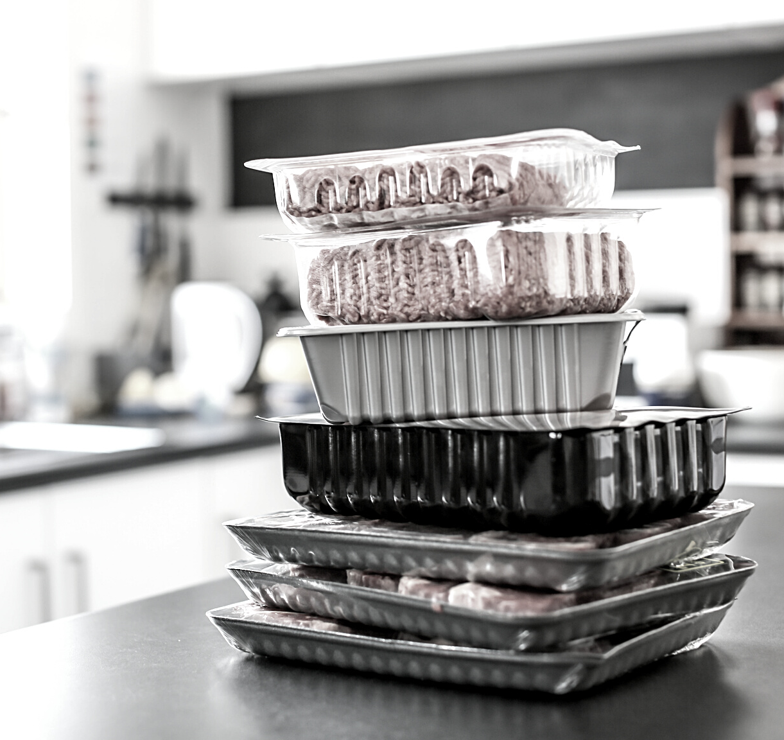
SUSITARIMAS
SU VERSLU
dėl plastikinių produktų naudojimo įgyvendinant Vienkartinio plastiko direktyvos reikalavimus
MAŽINAMAS VIENKARTINIŲ GĖRIMŲ PUODELIŲ IR MAISTO TAROS NAUDOJIMAS
SUP direktyvą perkeliančių įstatymų įgyvendinamųjų teisės aktų patvirtinimas

Slide 8
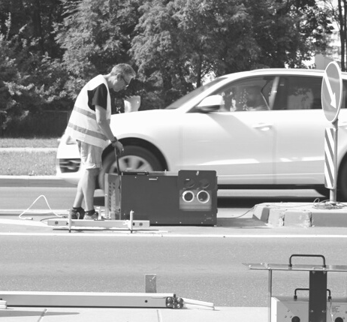
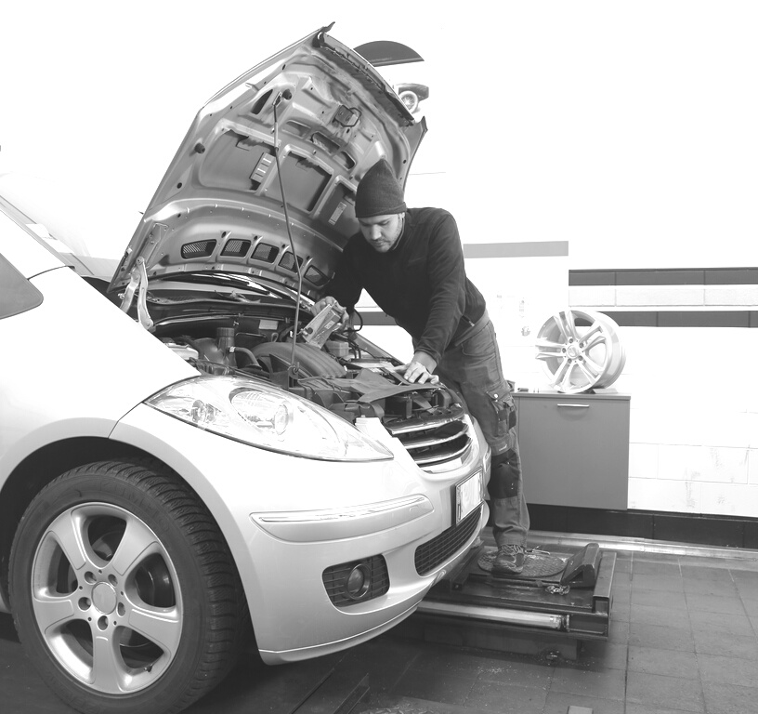
INICIATYVOS DĖL TRANSPORTO PRIEMONIŲ TECHNINĖS PRIEŽIŪROS IR REMONTO VEIKLOS
BENDRAI SU
SUSISIEKIMO MINISTERIJA PARENGTAS TEISĖS AKTAS, REGLAMENTUOJANTIS SERVISŲ VEIKLĄ
KELIŲ TRANSPORTO PRIEMONIŲ TARŠOS REALIOMIS VAŽIAVIMO SĄLYGOMIS NUOTOLINIO MATAVIMO ĮTEISINIMO ANALIZĖ
TECHNINIŲ APŽIŪRŲ REIKALAVIMŲ PERŽIŪROS INICIJAVIMAS

Slide 9
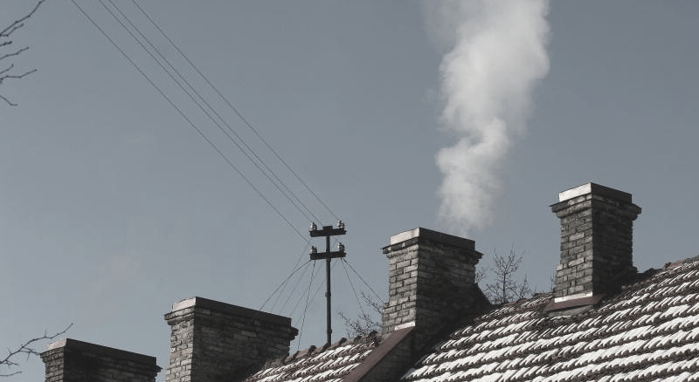
SPRENDIMAI DĖL ŠILDYMO KURO – SAVIVALDOS RANKOSE
Vietos savivaldai siūlysime suteikti daugiau galių priimti sprendimus dėl pastatų šildymui naudojamos kuro rūšies

Slide 10
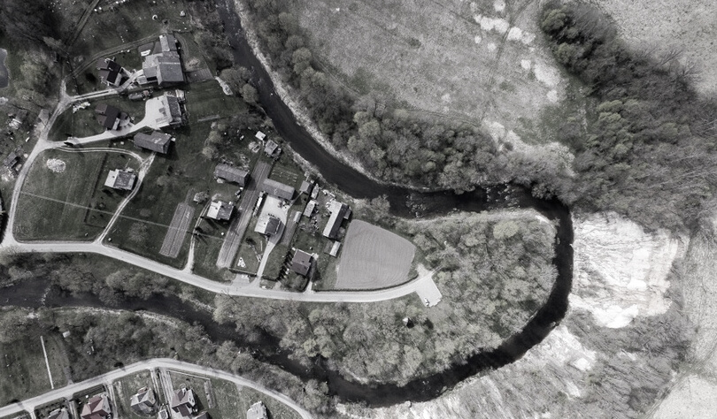
GERESNĖ VANDENŲ BŪKLĖ
PATVIRTINSIME PRIEMONES NE TIK GERINANČIAS VANDENŲ BŪKLĘ, BET IR PADEDANČIAS UŽKIRSTI KELIĄ TOLIMESNIAM BŪKLĖS BLOGĖJIMUI
Upių baseinų rajonų
valdymo planų priemonių
programos parengimas

Slide 11
POVEIKIO APLINKAI VERTINIMAS
Planuojamos ūkinės veiklos poveikio vertinimo aplinkai reguliavimo peržiūra
Įstatymo pakeitimai, atsižvelgiant į Orhuso konvencijos šalių pastabas

Slide 12
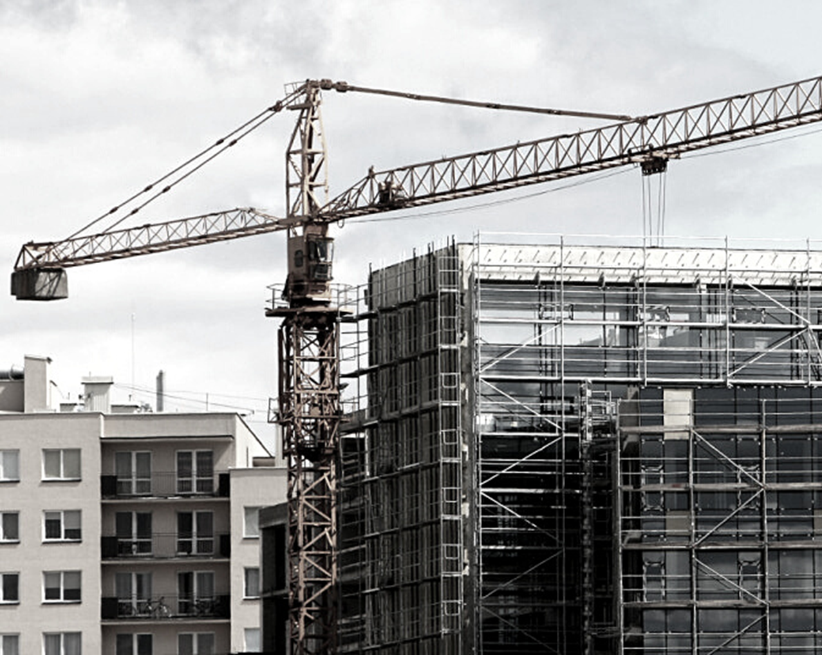
2022 m.
DARBAI
Viceministras
Darius Kvedaravičius

Slide 13
ŽEMĖS POLITIKOS PERTVARKA
SAVIVALDYBĖMS PERDUODAMA PATIKĖJIMO TEISE VALDYTI VALSTYBINĘ ŽEMĘ VISOJE SAVIVALDYBĖS TERITORIJOJE
Iki 2022 m. gegužės 31 d.
Įstatymų projektų priėmimas Seime
Iki 2023 m. balandžio 1 d.
Po įstatyminių teisės aktų parengimas​
POLITIKOS FORMAVIMO PERDAVIMAS APLINKOS MINISTERIJAI
Iki 2023 m. gegužės 1 d.
Valstybinės žemės perdavimas savivaldybėms​
NŽT funkcijų perdavimas savivaldybėms ir kitoms institucijoms
INSTITUCIJŲ FUNKCIJŲ PERŽIŪRA IR OPTIMIZAVIMAS

Slide 14
VIETOJE ŠIMTŲ STR –
VIENAS STATYBŲ KODEKSAS
SUKONCENTRUOTI TEISĖS AKTAI VIENOJE VIETOJE;
DRAUGIŠKAS NAUDOTOJUI IR ĮSTATYMŲ PERŽIŪRAI SIEKIANT ORENTUOTIS Į ESMINIŲ, O NE TECHNINIO POBŪDŽIO REIKALAVIMO NUSTATYMĄ;
Pasiūlymai Statybos kodekso alternatyvai (I, II, III) teikiami iki 2022 m. kovo 1 d.
el. paštu info@am.lt
Alternatyvos tvirtinimas LR Vyriausybėje
iki 2022 m. balandžio 1d.
IŠMANUS, TODĖL MAŽINANTIS ADMINISTRACINĘ NAŠTĄ;
Reikalingų teisės aktų parengimas ir pateikimas
LR Vyriausybei iki 2022 m. gruodžio 31d
Reikalingų teisės aktų priėmimas
iki 2023 m. gegužės 31d
INTEGRALUS – TELKIANTIS IR KITUS SPRENDIMUS.
Statybų kodekso įsigaliojimas:​ 2024 m. sausio1d.

Slide 15
1000
NORINT PASIEKTI TOKĮ DAUGIABUČIŲ RENOVACIJOS PROJEKTŲ RODIKLĮ 2024 M.,
PERŽIŪRIMI RENOVACIJOS PROCESAI

Slide 16
POKYČIAI SPARTESNĖS RENOVACIJOS
LINK

Slide 17
POKYČIAI SPARTESNĖS RENOVACIJOS
LINK

Slide 18
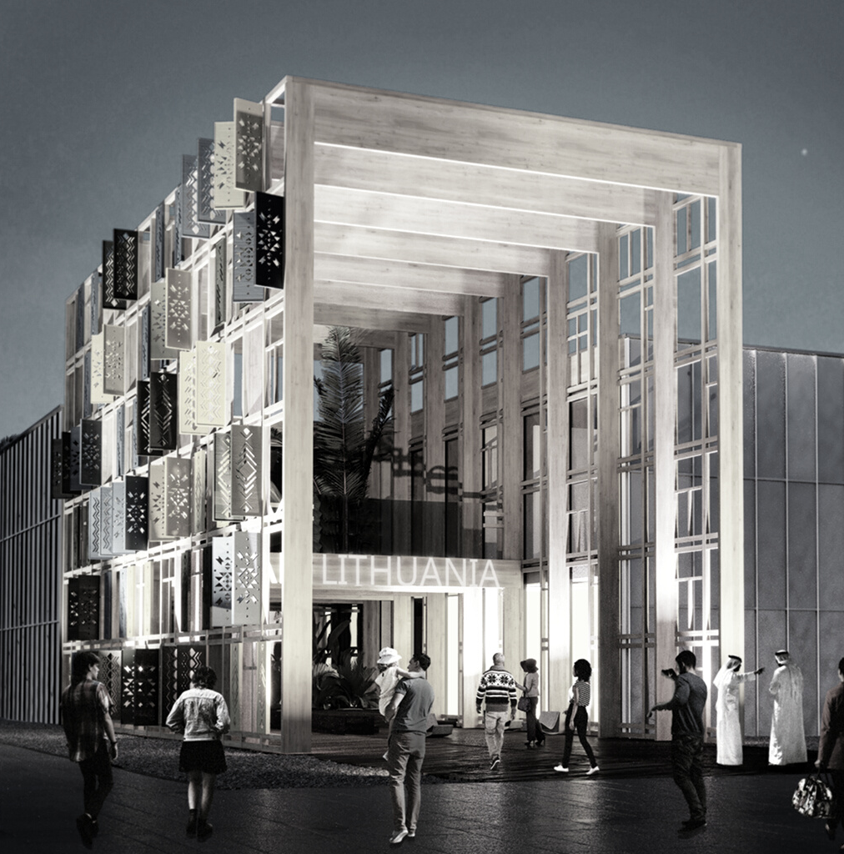
STATINIAI IŠ MEDIENOS
Medienos naudojimo statinių konstrukcijose skatinimas
CO2 UŽRAKINIMAS MEDIENOJE
PRIDĖTINĖ VERTĖ NEIŠVEŽANT ŽALIAVOS, O GAMINANT ČIA

Slide 19
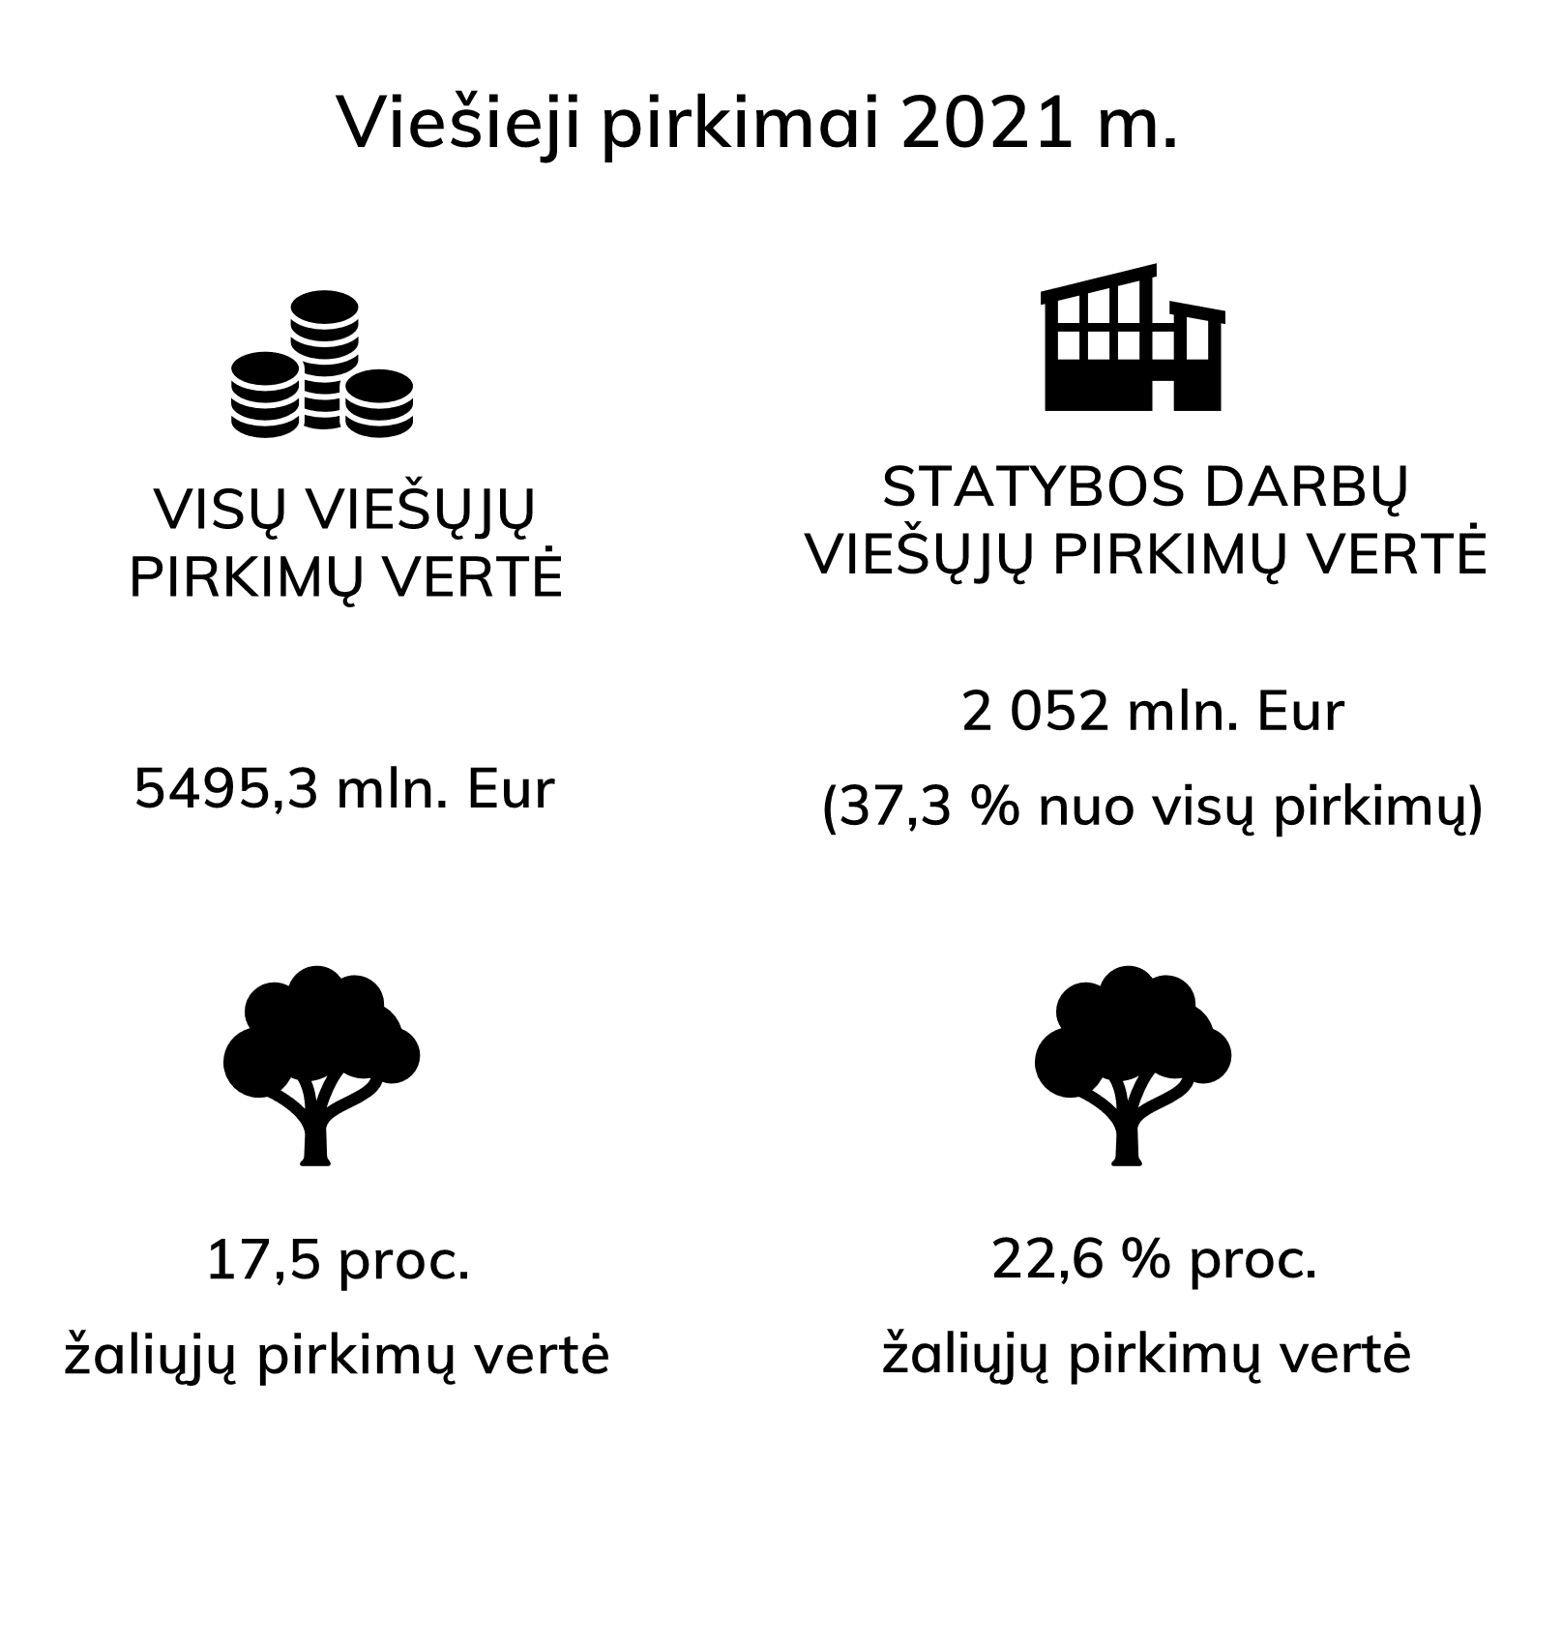
NEIŠNAUDOTAS VIEŠŲJŲ PIRKIMŲ POTENCIALAS
49 PROC. STATYBOS DARBŲ PAGAL VERTĘ VYKSTA VIEŠŲJŲ PIRKIMŲ BŪDU

Slide 20
Nebūtina fiziškai vykti į institucijas, norint susitvarkyti dokumentus
Visa informacija vienoje vietoje, užtenka kelių paspaudimų
Ne tik patogi, bet ir vizualiai patraukli
Stringanti ir lėta
Nenuosekli, klaidi
Vizualiai nepatraukli
STATYBOS
ATNAUJINTA „INFOSTATYBA“ MIGRUOJA Į WWW.PLANUOJUSTATAU.LT
IR PATOGIAU, IR KORUPCIJOS VEIKSNIŲ MAŽIAU
BIM IR ELEKTRONINIO ŽURNALO NAUDOJIMO REIKALVIMAI.

Slide 22
MISIJA 0: KAIP TAPSIME KLIMATUI NEUTRALŪS?
Bus atnaujintas dešimtmečio nacionalinis energetikos ir klimato srities veiksmų planas – NEKSVP 2023.
2030 m. 2050 m.
-30 % Neutralumas klimatui

Slide 23
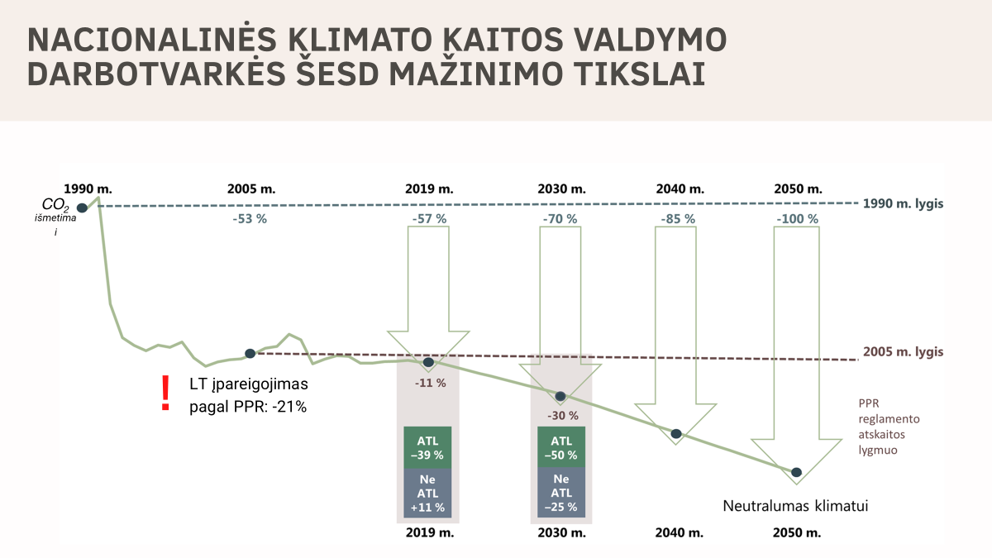

Slide 24
DEKARBONIZACIJOS DISKUSIJOS ESMINIUOSE SEKTORIUOSE
PRAMONĖ
ŽIEDINĖ EKONOMIKA/
ATLIEKOS
2 pasiūlymai
2 pasiūlymai
ENERGETIKA
(ĮSKAITANT PASTATUS)
TRANSPORTAS
DEKARBONIZACIJOS DARBO GRUPĖS​
Pasiūlymų dekarbonizacijos planui laukiame iki kovo 31 d. platformoje https://klimatokaita.lt/dekarbonizacija/pasiulymai/.
0 pasiūlymų
12 pasiūlymų
ŽEMĖS ŪKIS IR
MIŠKININKYSTĖ​
5 pasiūlymai

Slide 25
DEKARBONIZACIJOS
DARBO GRUPĖS
ATRASTI VEIKSMINGIAUSIAS ŠESD MAŽINIMO PRIEMONES
I ETAPAS
Kokios priemonės turės didžiausią poveikį?
Kurios efektyviausios ŠESD/€?
Kiek 2030 m. tikslo įgyvendinsime EPP scenarijumi?
Esamų (patvirtintų) priemonių analizė
II ETAPAS
Kokios priemonės efektyviausios?
Koks priemonės potencialas iki 2030 m.?
Kokios priemonės tarpusavio sinergijos?
Naujų pasiūlymų analizė
III ETAPAS
NEKSVP dekarbonizacijos
priemonių paketo
atnaujinimas
SUDERINTA PALYGINAMOJI VISŲ PRIEMONIŲ ANALIZĖ
NEKSVP
RENGIMO D.G.
LRV
IV ETAPAS
ATNAUJINTAS PAKANKAMAS NEKSVP PRIEMONIŲ PAKETAS
Vieša formali
konsultacija
V ETAPAS
VIEŠA KONSULTACIJA
TVIRTINIMAS LRV
LRV pritarimas ➝ teikimas EK

Slide 26
geriausiomis prieinamomis žiniomis;
SĖKMINGAS DEKARBONIZACIJOS PROCESAS GRINDŽIAMAS:
įtraukumu; ​​
galimybėmis;​
skaidrumu;
​plačiu visuomenės ir verslo palaikymu.​​​​

Slide 27
KLIMATO KAITOS PROGRAMA –
4 METŲ INVESTICINIŲ KRYPČIŲ PLANAS
2021–2030 m. virš 800mln. EUR investicijų;
Šiemet naujos priemonės NVO veikloms, Žaliajai Vyriausybei.
Nuo 2023 m. atnaujinto NEKS plano priemonės
RINKAI IR GYVENTOJAMS – PALANKESNĖS SĄLYGOS PLANUOTI IŠLAIDAS IR INVESTICIJAS

Slide 28
INVESTICIJŲ ŽALUMO VERTINIMO METODIKA
SUKURSIME METODIKĄ
kuri padės įvertinti investicinių priemonių indėlį siekiant aplinkosaugos tikslų.
Visos viešosios investicijos vertinamos pagal poveikį aplinkai.
DIRBSIME KARTU SU FINANSŲ MINISTERIJA
Tikslas – kad nauja metodika būtų integruotą į strateginio planavimo procesą.

Slide 29
ŽALIOJI EKONOMIKOS PERTVARKA – NE TIK PER INVESTICIJAS
Mokesčio tipas | Pokyčio apimtis
 | Bazinis tarifas | Kita*
Akmens anglis verslui ir fiziniams | TAIP | CO₂ dedamoji
Koksas verslui ir fiziniams | TAIP | CO₂ dedamoji
Lignitas verslui ir fiziniams | TAIP | CO₂ dedamoji
Durpių briketai | TAIP | CO₂ dedamoji
Dyzelinas (raudonas) | TAIP | CO₂ dedamoji
Naftos dujos buitiniams vartotojams | TAIP | CO₂ dedamoji
Gamtinės dujos verslo reikmėms | TAIP | NE
Gamtinės dujos - buitiniams maisto gamybai, EUR/MWh | TAIP | NE
Gamtinės dujos paramos gavėjams | TAIP | NE
Dyzelinas | TAIP | CO₂ dedamoji
Benzinas | NE | CO₂ dedamoji
LPG (suskystintos naftos dujos) | NE | CO₂ dedamoji
Akcizų įstatymų paketas
Notes:
Neįvertintas žaliosios mokesčių pertvarkos pilnas efektas, kuris efektyviai mažintų subsidijų poreikį.
Prisitaikymas prie klimato kaitos – tos pačios infrastruktūros investicijos su kriterijais.
Finansavimo vertinimas tiek tobulas, kiek rimtai ministerijos žiūri į aplinkosaugos investicijas savo sektoriuje.
Ne taip seniai asfaltavome kelius kaip ŠESD mažinimo priemonę. Nenuostabu, kad transporto ŠESD išaugo 50%

Slide 30
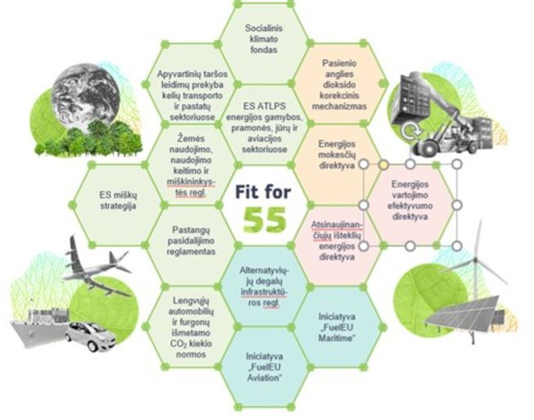
AM
MOKESČIAI IR PREKYBA
KLIMATAS
AM
FM
AM
AM
FM
„FIT FOR 55“
PAKETAS
AM
EM
AM
EM
FM
AM
FM
FM
TRANSPORTAS
ENERGETIKA

Slide 31
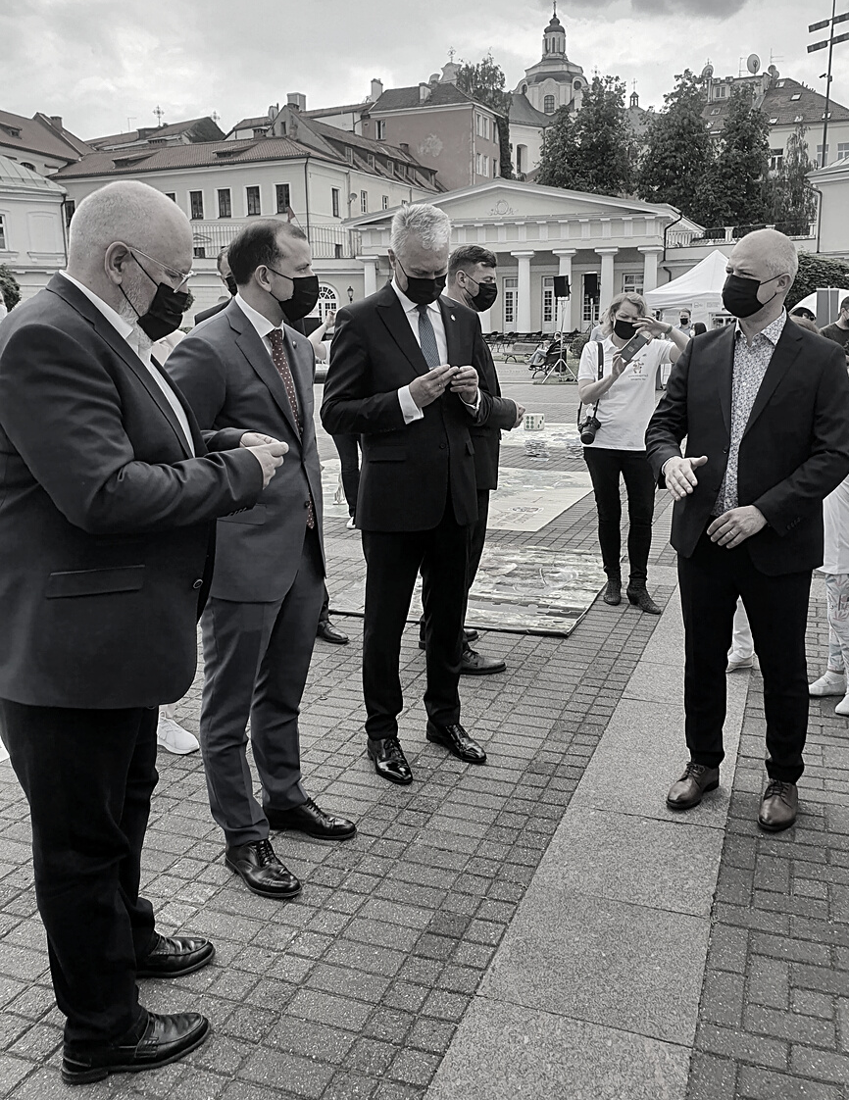
FIT FOR 55
ES LYGIU ĮTVIRTINSIME ŽALIĄJĄ EKONOMIKOS DARBOTVARKĘ, KURI SKATINS LIETUVOS ENERGETINĘ NEPRIKLAUSOMYBĘ IR ŽALIĄJĮ VERSLĄ.
SIEKSIME, KAD LIETUVA GAUTŲ KUO DAUGIAU RESURSŲ IR INSTUMENTŲ IŠNAUDOTI ŽALIOJO KURSO GLAIMYBES, UŽUOT MOKĖJUS SANKCIJAS UŽ TIKSLŲ NEIŠPILDYMĄ.

Slide 32
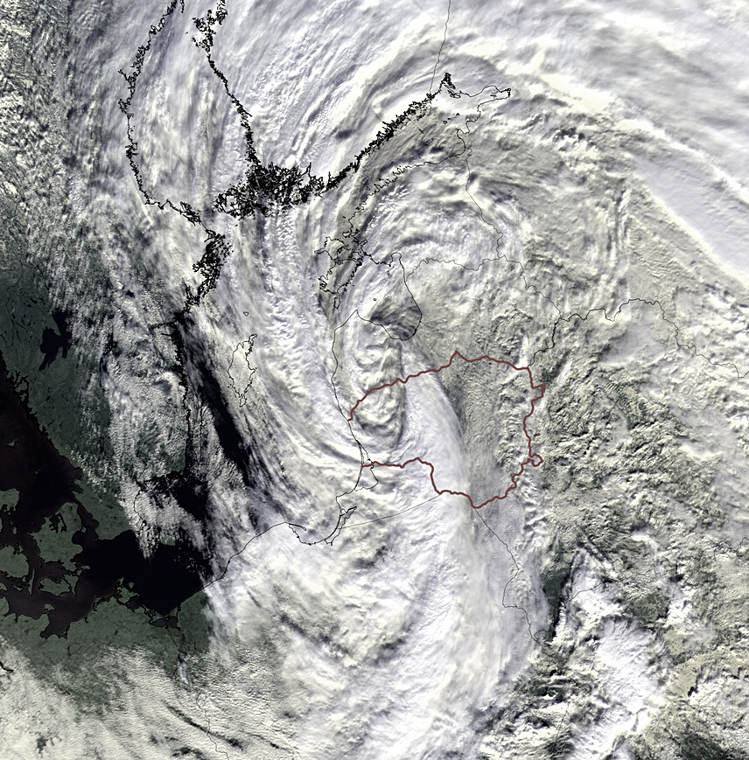
HIDROMETEOROLOGIJOS
ĮSTATYMO PROJEKTAS PASIEKS SEIMĄ
Prisitaikymo prie klimato kaitos poveikio poreikis auga. Klimato duomenys tampa vis labiau aktualūs ir reikalingi įvairioms ūkinėms sritims.
Atversime LHMT duomenis rinkai ir reglamentuosime jų rinkimą ir panaudojimą. Konsultuosimės su visuomene dėl įstatymo koncepcijos 2022 m. I ketv.

Slide 33
2022 m.
DARBAI
Viceministras
Danas Augutis

Slide 34
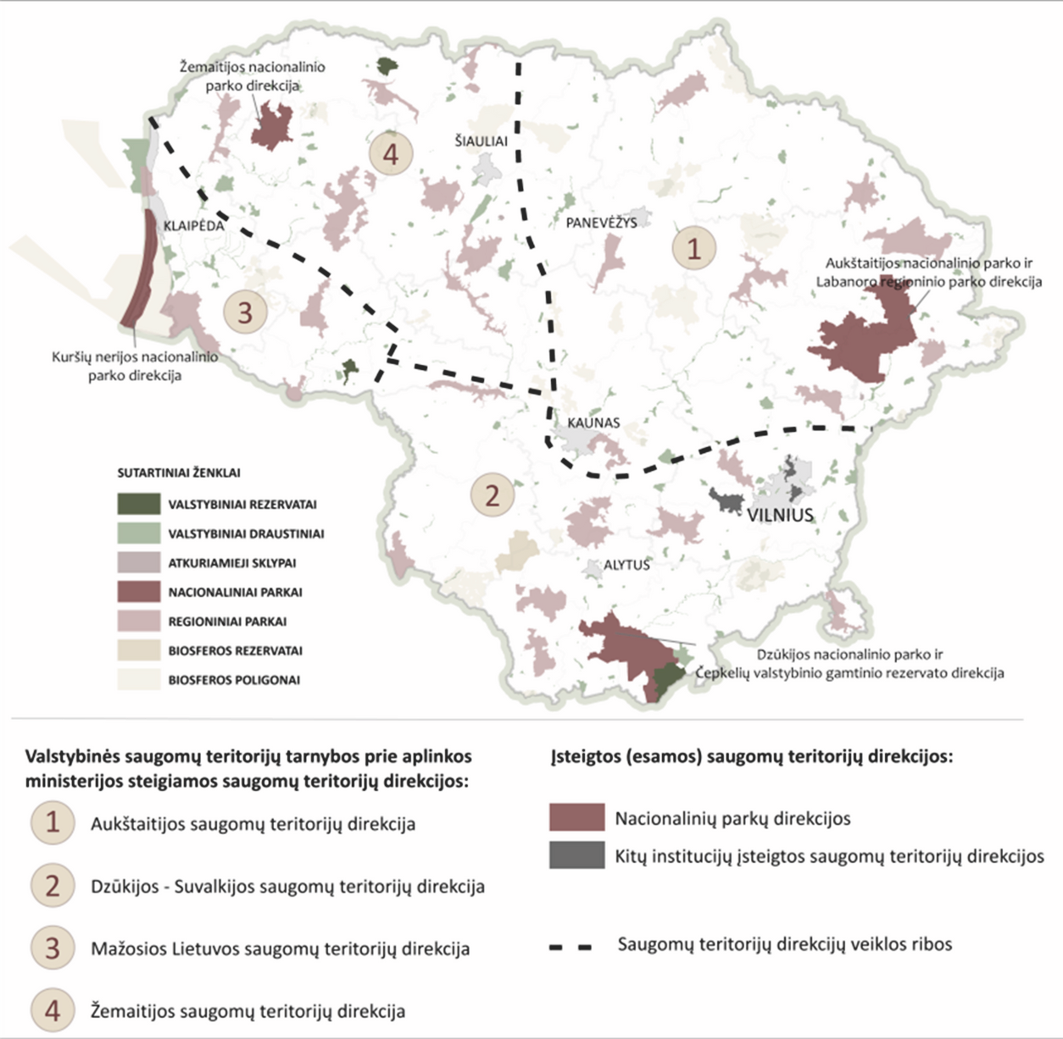
AŠTUONIOS DIREKCIJOS
4 NACIONALINIŲ PARKŲ
4 REGIONINIŲ PARKŲ IR REZERVATŲ DIREKCIJOS

Slide 35
11
TIEK (MAŽIAUSIAI) ĮSIKURS NAUJŲ SAUGOMŲ TERITORIJŲ
Pagal pasiūlymų dėl saugomų teritorijų steigimo, jų ribų keitimo, nagrinėjimo komisijos 2021 m. lapkričio 18 d. rekomendaciją saugomų teritorijų šeimą papildys 11 naujų draustinių ir 6 bus išplečiami

Slide 36
ILGA KELIONĖ – SUSITARIMAS DĖL MIŠKŲ
Procese dalyvavo apie 400 žmonių
GERESNĖ MIŠKŲ APSAUGA IŠSAUGANT MIŠKŲ SEKTORIAUS KONKURENCINGUMĄ. SUSITARIMO NUOSTATOS BUS PERKELTOS Į MIŠKŲ STRATEGINĮ DOKUMENTĄ, MIŠKŲ ĮSTATYMĄ

Slide 37
UŽ PRIVATŲ PLOTĄ SAUGOMOMS
TERITORIJOMS –
KOMPENSACIJOS
RIBOJIMAI
Steigiant naujas saugomas teritorijas privatiems savininkams apribojamos galimybės naudoti savo žemę ar mišką
APSAUGOS SUTARTYS
Su savininkais bus sudaromos apsaugos sutartys ir mokamos vienkartinės kompensacijos už apribojimus
PERNAI PAGAL BUVEINIŲ DIREKTYVĄ SAUGOMŲ TERITORIJŲ PLOTĄ PADIDINOME
35 000 HEKTARŲ

Slide 38
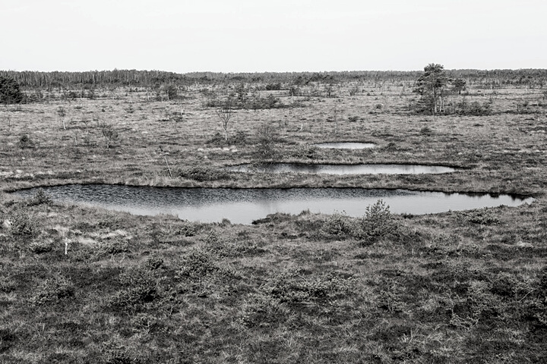
GERESNĖ IR EFEKTYVESNĖ PIEVŲ PELKIŲ IR VANDENS PAKRANČIŲ APSAUGA
KARTU SU PAVALDŽIOMIS INSTITUCIJOMIS PARENGSIME PIEVŲ, PELKIŲ IR VANDENS PAKRANČIŲ ŽEMĖLAPIUS, KURIUOSE BUS NUMATYTI ĮSTATYMAIS APIBRĖŽTI APRIBOJIMAI.
TAI LEIS REIKŠMINGAI PAGERINTI VANDENS TELKINIŲ BŪKLĘ, APSAUGOTI JAUTRIAUSIAS EKOSISTEMAS, ATVIRI DUOMENYS IR IŠ ANKSTO PARENGTI ELEKTRONINIAI ŽEMĖLAPIAI SUTRUMPINS IR ATPIGINS TERITORIJŲ PLANAVIMO DARBUS.

Slide 39
SKAIDRESNĖ MEDIENOS PREKYBOS SISTEMA
Pradėsime prekybą valstybiniuose miškuose pagaminta mediena vykdyti atviro aukciono būdu.
Atnaujinsime medienos matavimo, ženklinimo ir apskaitos tvarkas.
SIEKIAMA UŽTIKRINTI PREKYBOS SKAIDRUMĄ, DIDŽIAUSIĄ GRĄŽĄ VALSTYBEI BEI SUDARYTI SĄLYGAS VIETOS PRAMONEI GERIAU KONKURUOTI SU MEDIENOS EKSPORTUOTOJAIS.

Slide 40
PROCESŲ VALSTYBINĖJE MIŠKŲ TARNYBOJE SKAITMENIZAVIMAS
Pradedame naujos miško
kirtimo leidimų sistemos rengimą.
SISTEMA NE TIK SUPAPRASTINS LEIDIMŲ IŠDAVIMĄ, BET PRISIDĖS IR PRIE GERESNĖS MIŠKŲ IR JŲ VERTYBIŲ APSAUGOS.
PLANUOJAMA, KAD SISTEMA KEISIS DUOMENIMIS SU SAUGOMŲ RŪŠIŲ INFORMACINE SISTEMA, SAUGOMŲ TERITORIJŲ KADASTRU IR PAN.

Slide 41
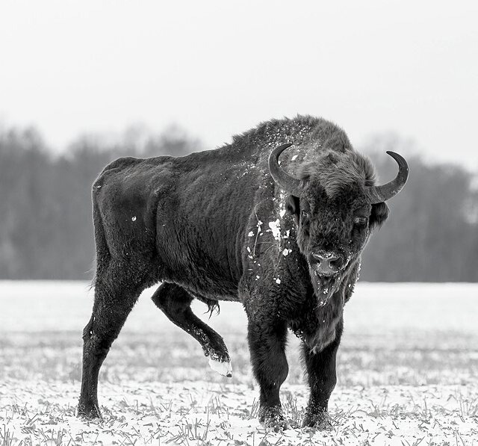
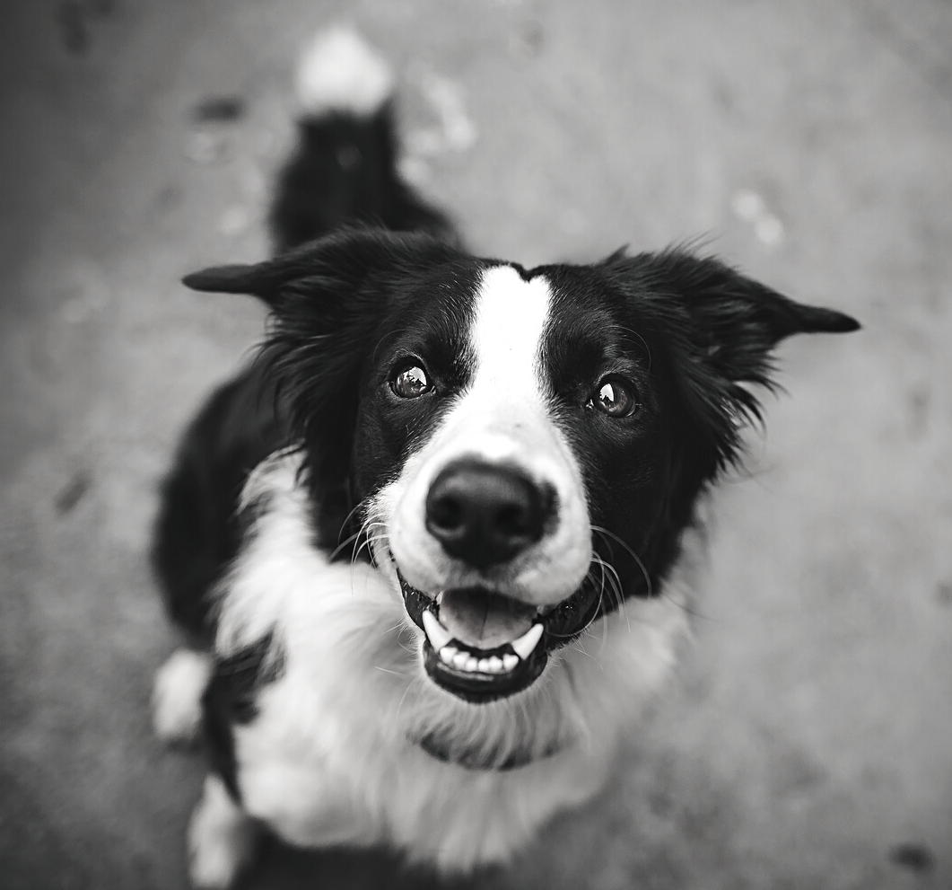
Gyvūnų
gerovės
metai
SKIRIAMAS IŠSKIRTINIS DĖMESYS GYVŪNŲ TEISĖMS
Iki 2022 m. gegužės mėnesio visi šunys, katės ir šeškai turi būti paženklinti ir registruoti Gyvūnų augintinių registre

Slide 42
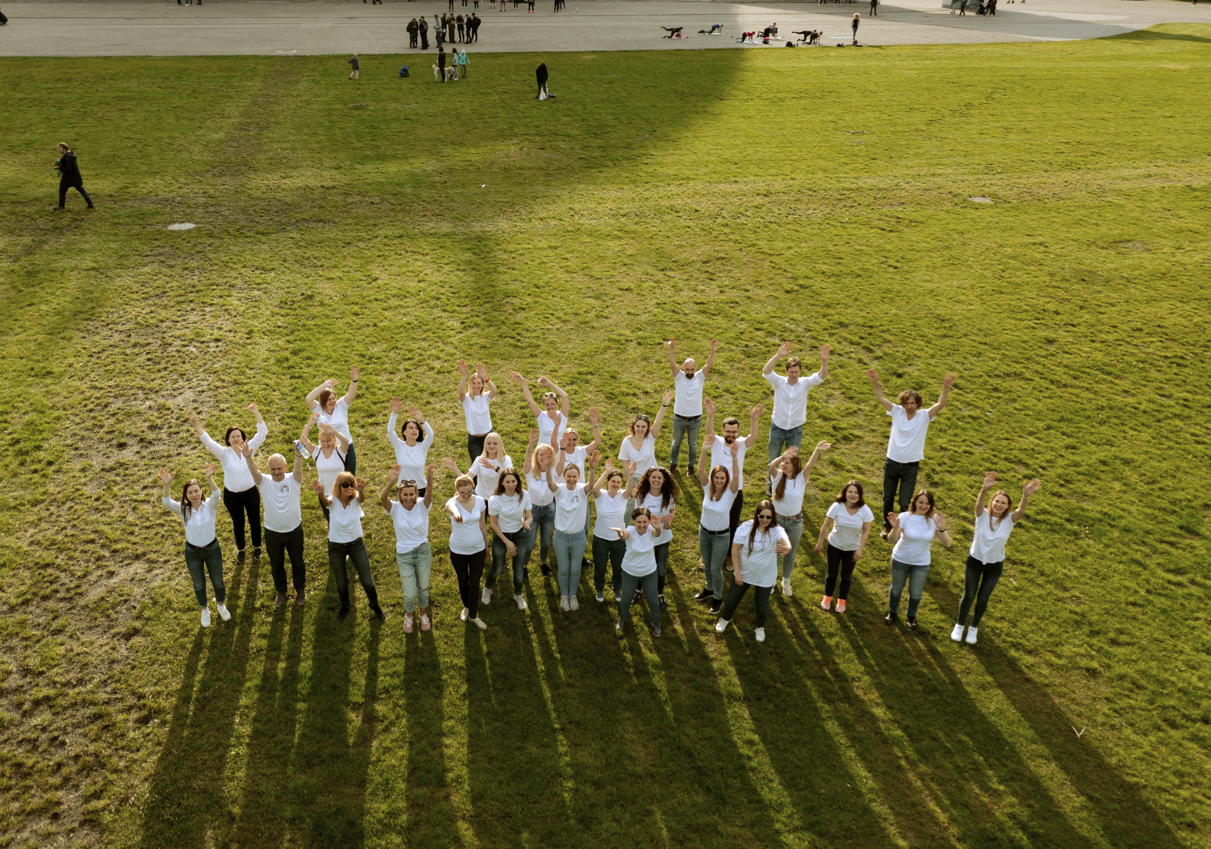
AČIŪ UŽ BENDRADARBIAVIMĄ!

